Slide 1


Options and stocks
Accion
Opcion
Market price
T
T
time

Slide 2
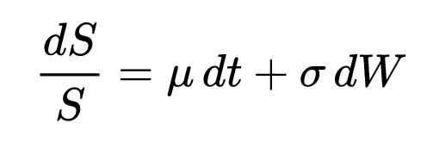

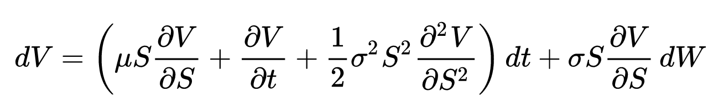
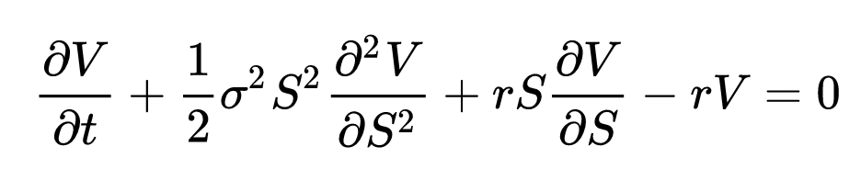

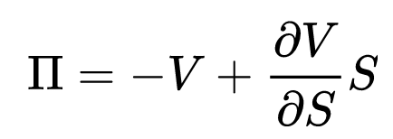
EL MODELO
(stochastic calculus version, Ito’s lemma)
Modelas la accion
Expandis en ‘taylor’ para buscar la ecuacion de estado de las opciones
Pedis que pi (portfolio) sea una exponencial real con la siguiente estructura
Reemplazas y te queda
“La ecuacion de Black Scholes Merton”

Slide 3
CONSECUENCIA simpatica
Accion
Precio de mercado de
Opcion
Precio de
equilibrio
Market price
Esta cara, vende!
Esta barata, compra!
time

Slide 4
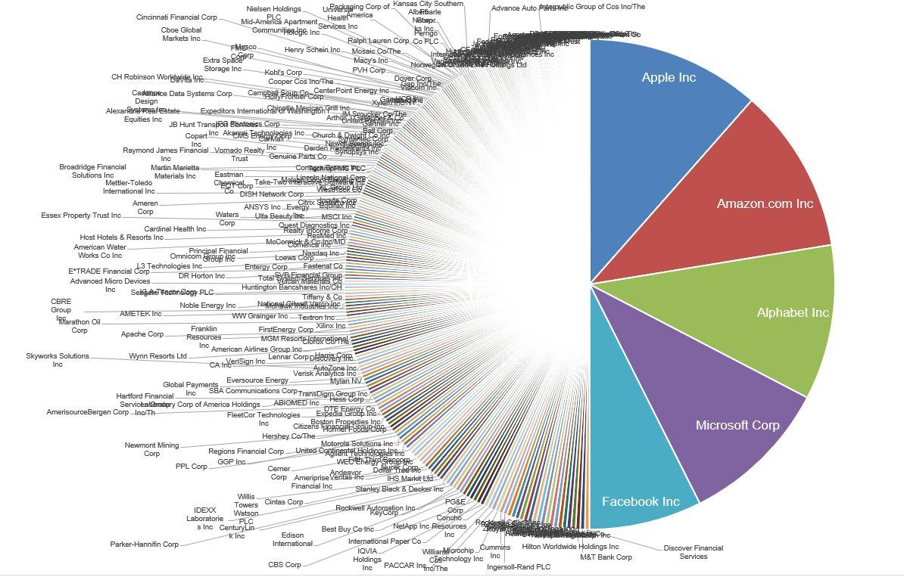
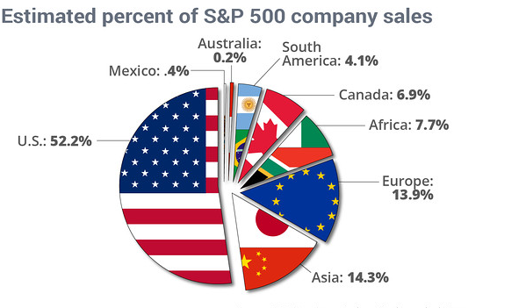
Why the S&P 500

Slide 5
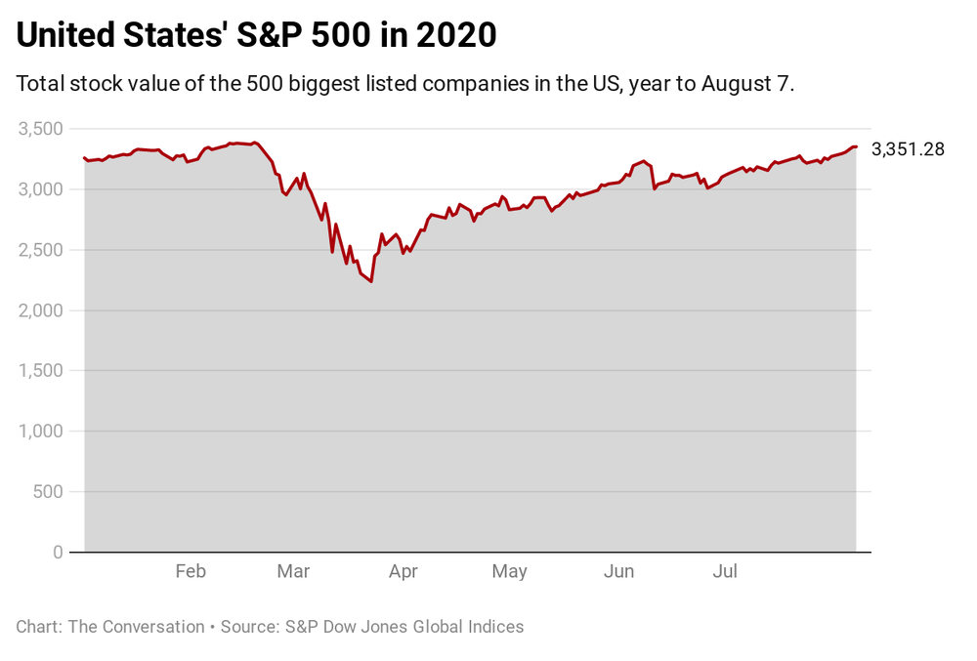
Our paper

Slide 6

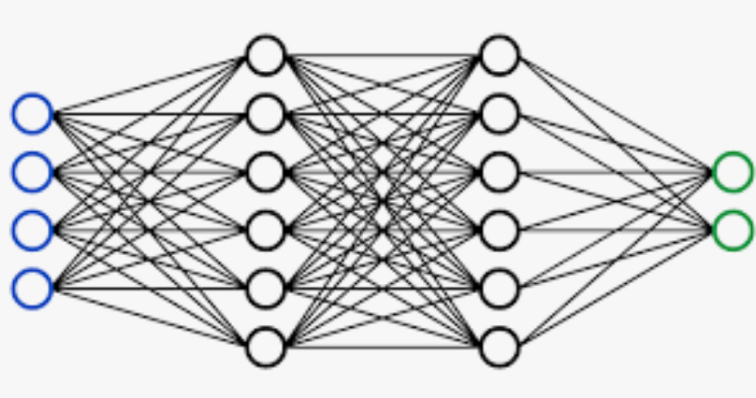
stock
Price
European call
time

Slide 7



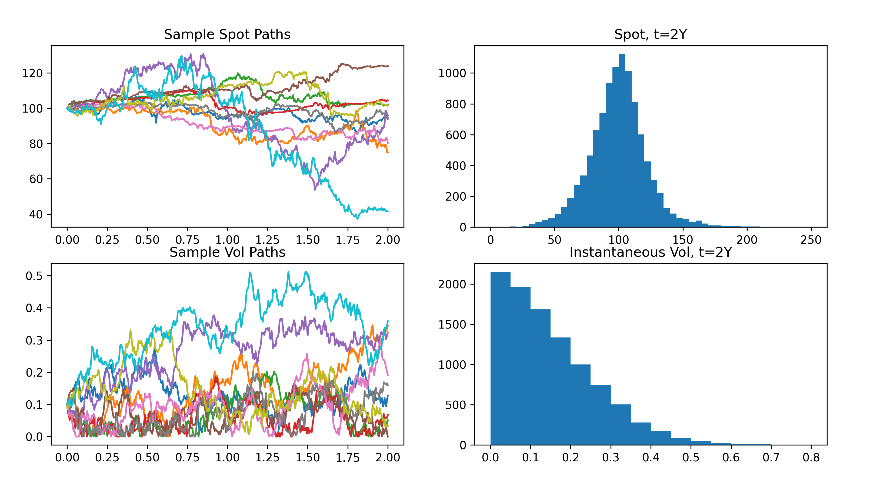
EL MODELO DE HESTON
Con
Mov browniano de correlacion

Slide 8
Una alternativa que no fue (1)
Historical data to (meta) train a model
forecasts
Market price
. ARIMA
. Machine Learning
. Prophet & M4
time

Slide 9
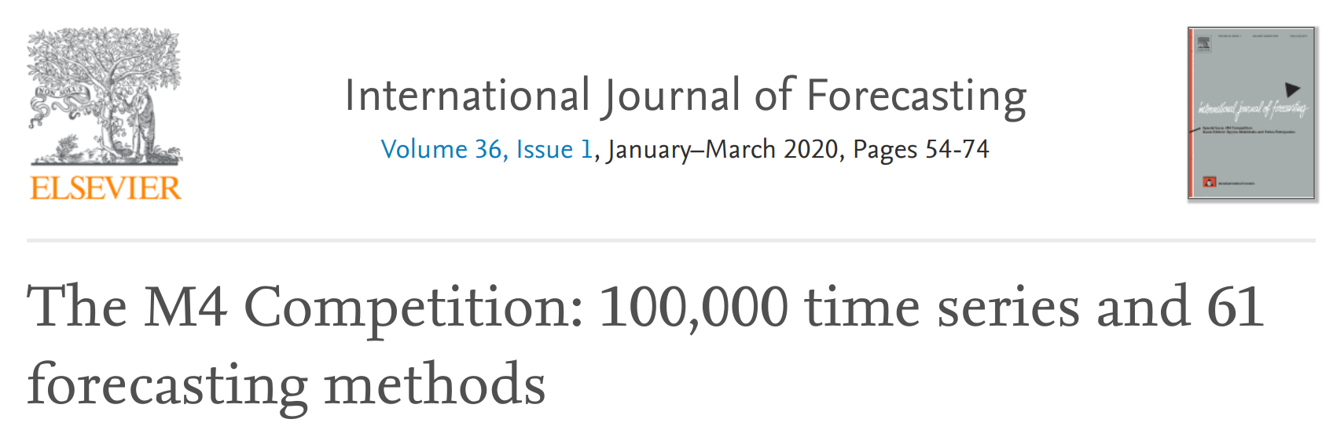
Una alternativa que no fue (2)
Market price
Forecast bayesiano (?
Calibras los parametros con bayes sobre la training data
time
Valuas la opcion sobre el (the) most probable path(s)
S
V
time

Slide 10
TO THE PAPER!

